Slide 1
Античная философия. Влияние греческой философии на римскую. Как философское мышление изменило взгляды людей на мир?
Автор: Барышникова Дарья 8 класс

Slide 2
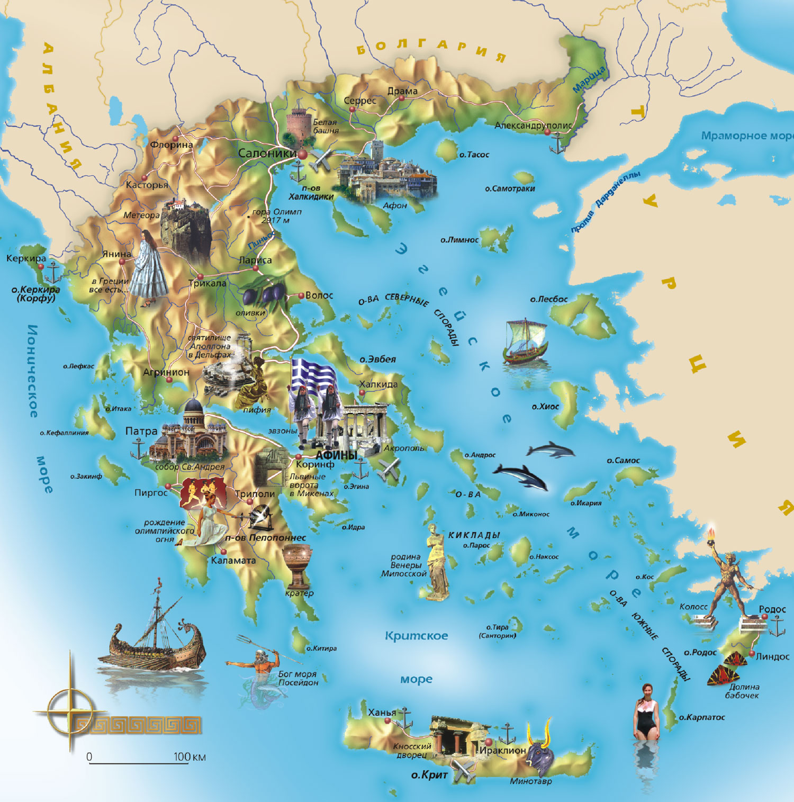
Древнегреческая философия возникла не в Греции, а — в ионийских колониях западного побережья Малой Азии

Slide 3
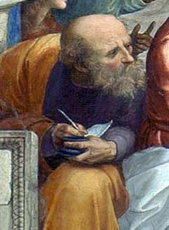
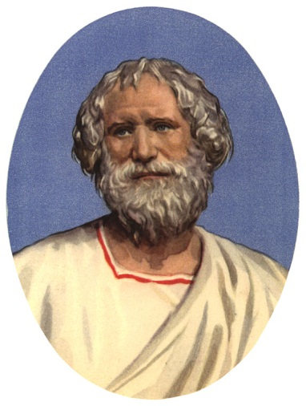
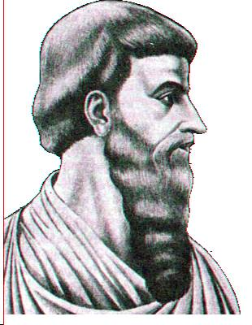
Представители милетской школы
Анаксимен Фалес Анаксимандр

Slide 4
«Из чего все?»
Первый период - это рождение, древнегреческой философии. На первом плане в это время находилась природа.
«Из чего все?» – вот вопрос, который интересовал милетцев в первую очередь. Для ответа на этот вопрос надо найти единый для всего источник. Таким источником Фалес считал воду, Анаксимен – воздух, Анаксимандр – некоторое беспредельное начало. Но ответить на поставленный перед собой вопрос милетцам не удалось.

Slide 5
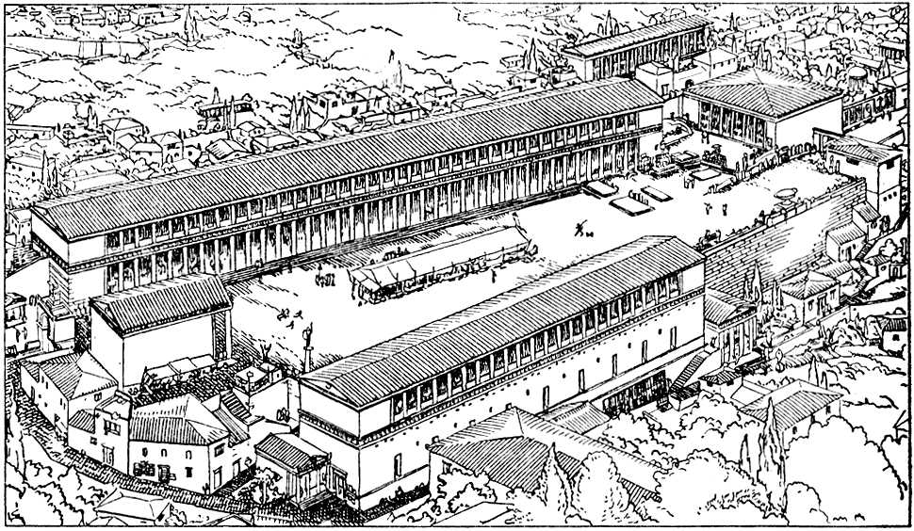
Расцвет древнегреческой философии
Второй период - расцвет древнегреческой философии (V - IV века до н.э.). В это время начался поворот философии от темы природы к теме человека и общества. Появляется греческий полис. Больше нет родовой общины, теперь каждый живет сам по себе, меняются представления об обществе.

Slide 6
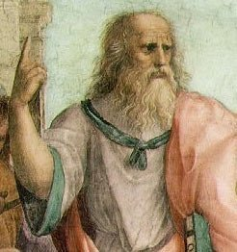
Софисты-учителя добродетели
Представители этого периода - софисты.
Софисты – странствующие платные
учителя добродетели, в центре их
внимания – жизнь человека и общества.
Самым ценным признавали
риторику – владение словом,
искусство убеждать.
Ярким представителем софистов
Был Сократ
Сократ

Slide 7
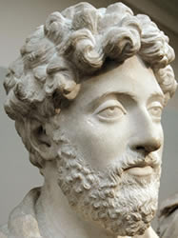
Жить добродетельно - жить соответственно разуму !
Римская философия стала развиваться самостоятельно, но некоторые черты Древнегреческой философии она все же сохранила. Ярким примером этого являются работы римского философа Панэтия.
На Панэтия большое влияние оказали этические идеи Аристотеля. Жить добродетельно означает жить соответственно разуму - такова основа стоического морального учения. Панэтий расширяет ее, но сохраняет основную идею Аристотеля.

Slide 8
Философии - это революционный переворот в духовной жизни всего человечества!
Общество преодолело мифологическое объяснение мира, приобрело множество новых наук, таких как математика, астрономия, логика и даже риторика. С появлением философии люди смогли отказаться от общинно-родового устройства жизни, они стали жить в городах-государствах или полисах. В конце концов, наш мир приобрел таких великих ученых как Аристотель , Пифагор и Платон и т. д.

Slide 9
Спасибо за внимание!

